Slide 1


求解多最优解问题的改进小生境差分进化算法
答辩学生：王开
指导老师：龚文引教授
专业：计算机科学与技术
单位：计算机学院

Slide 2
目录 / CONTENTS
研究背景
研究内容
研究成果
论文总结

Slide 3
研究背景

Slide 4
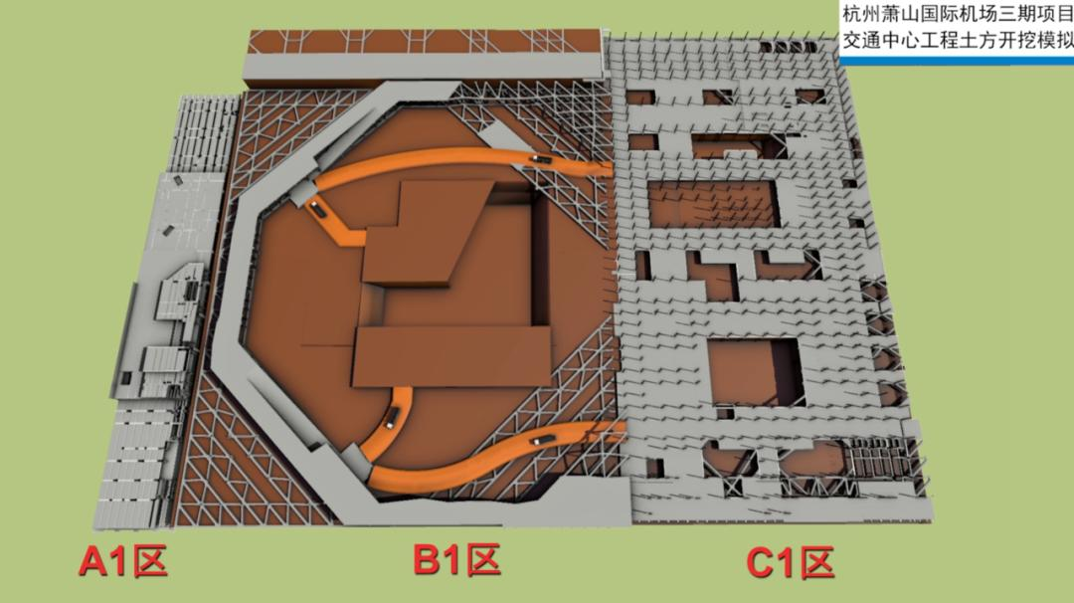

研究背景
工程问题：成本最小
制造业：性能最高
最优方案？

Slide 5
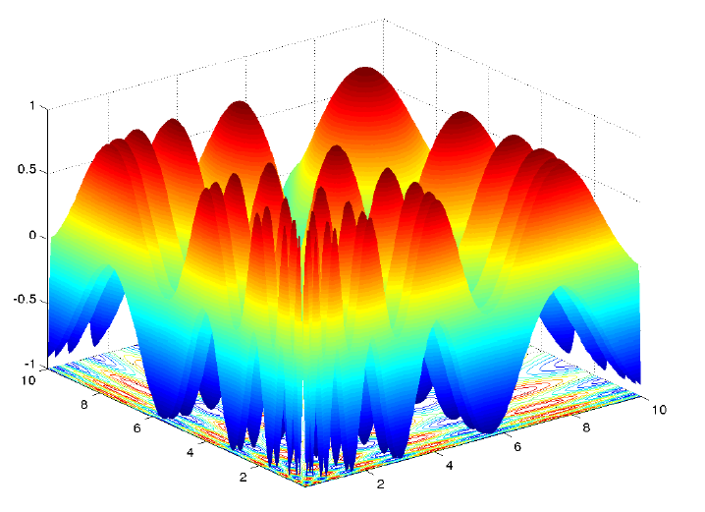
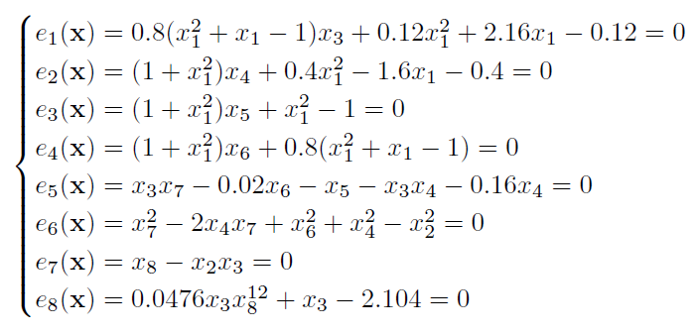

研究背景
多最优解：指一个目标值，对应的可以找出多种最优的解决办法。
非线性方程组问题
多模态优化问题
（a）
如何找多个最优解？
(b)

Slide 6
研究背景
传统数学方法：对初始定义域，函数是否可微等等有要求。
智能优化方法：作为一种全局优化算法, 具有自学习、自适应的特性，能有效解决很多实际问题。

Slide 7
研究内容
求解非线性方程组系统的改进差分进化算法
混合小生境技术和双存档的差分进化算法
混合小生境和动态种群的差分进化算法

Slide 8
逻辑关系图
改进
基于邻域拥挤的差分进化算法(NCDE)
求解非线性方程组系统的改进差分进化算法(CADE)
《控制与决策》发表
《IEEE Transactions on Systems, Man and Cybernetics: Systems》二修在投
结合改进
混合小生境技术和双存档的差分进化算法(HNDE/2A)
启发
《IEEE Transactions on Emerging Topics in Computational Intelligence
》在投
基于邻域物种的差分进化算法(NSDE)
混合小生境和动态种群的差分进化算法(DHNDE)

Slide 9
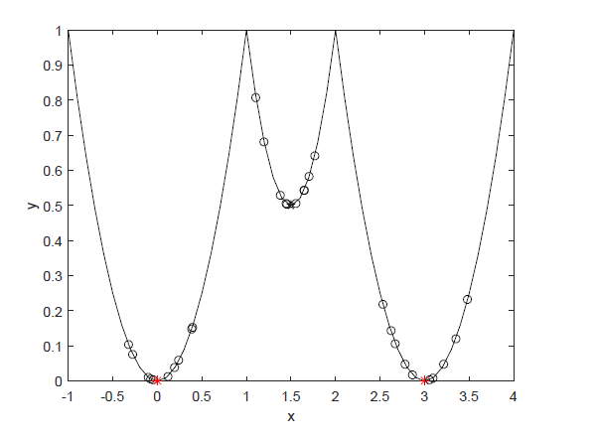
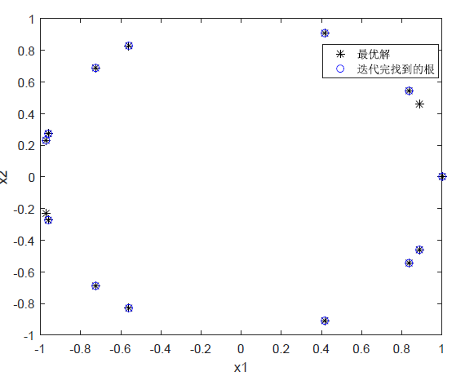
求解非线性方程组系统的改进差分进化算法(CADE)
一
研究动机：基于邻域拥挤的差分进化算法(NCDE)存在的两个问题
（a）易陷入局部最优
（b）易丢失邻近最优解

Slide 10
求解非线性方程组系统的改进差分进化算法(CADE)
一
改进点：
个体预判机制：利用一个计数器来跟踪每个父代个体的进化过程，判定状态；
多算子协同：根据个体预判机制反馈的信息，对于不同状态的个体采用合适的算子；
最优解存档：将定位到的最优解，适时的存入最优解存档，减少资源的浪费；

Slide 11
求解非线性方程组系统的改进差分进化算法(CADE)
一
实验结果：
CADE与不同算法的 RR 对比
算法 | F1 | F2 | F3 | F4 | F5 | F6 | F7 | F8 | 均值
CADE | 0.933 | 1.000 | 1.000 | 0.703 | 1.000 | 1.000 | 0.940 | 0.950 | 0.948
DR-JADE | 0.727 | 1.000 | 1.000 | 1.000 | 0.770 | 1.000 | 0.873 | 1.000 | 0.921
RADE | 0.902 | 0.990 | 0.997 | 0.631 | 0.987 | 0.995 | 0.562 | 0.835 | 0.862
NCDE | 0.756 | 0.978 | 0.962 | 0.590 | 0.993 | 0.913 | 0.540 | 0.933 | 0.832
A-Web | 1.000 | 0.940 | 0.837 | 0.888 | 0.973 | 1.000 | 0.004 | 0.030 | 0.709
MONES | 0.935 | 0.125 | 0.439 | 0.436 | 0.990 | 0.437 | 0.146 | 0.315 | 0.478
CADE与不同算法的 SR 对比
算法 | F1 | F2 | F3 | F4 | F5 | F6 | F7 | F8 | 均值
CADE | 0.467 | 1.000 | 1.000 | 0.067 | 1.000 | 1.000 | 0.400 | 0.900 | 0.729
DR-JADE | 0.000 | 1.000 | 1.000 | 1.000 | 0.000 | 1.000 | 0.000 | 1.000 | 0.625
RADE | 0.310 | 0.930 | 0.980 | 0.000 | 0.890 | 0.940 | 0.000 | 0.670 | 0.590
NCDE | 0.000 | 0.767 | 0.833 | 0.000 | 0.933 | 0.267 | 0.000 | 0.867 | 0.458
A-Web | 1.000 | 0.600 | 0.120 | 0.120 | 0.760 | 1.000 | 0.000 | 0.020 | 0.453
MONES | 0.670 | 0.000 | 0.000 | 0.000 | 0.920 | 0.000 | 0.000 | 0.070 | 0.208

Slide 12

求解非线性方程组系统的改进差分进化算法(CADE)
一
优点：解决了NCDE寻找最优解过程中的一些问题，性能得到了一定的提升；
反思：如何进一步提高定位到最优解的速度，并且如果计算资源减少了，如何解决？

Slide 13
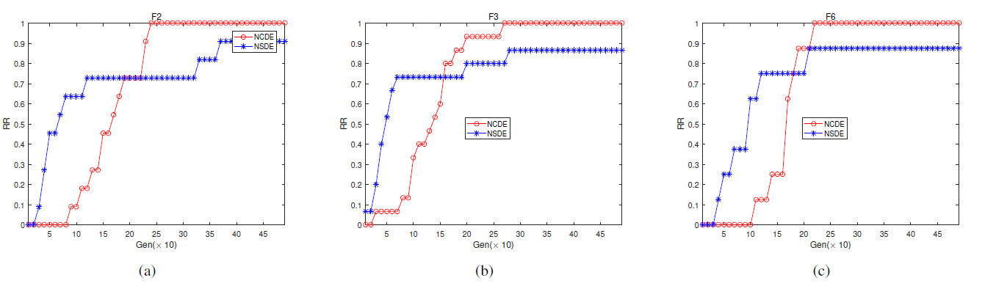
混合小生境技术和双存档的差分进化算法（HNDE/2A）
二
研究动机一：NCDE多样性好，最终定位最优解多；
NSDE收敛速度更快，但定位的最优解少；

Slide 14
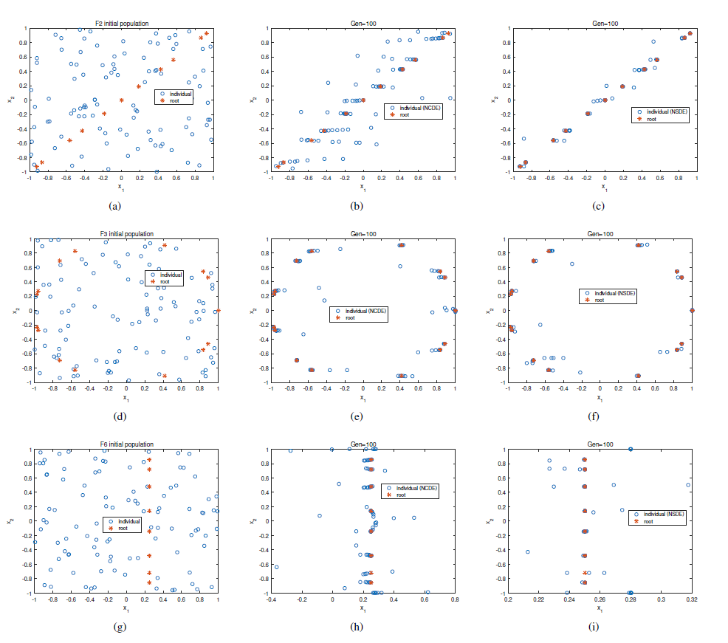
混合小生境技术和双存档的差分进化算法（HNDE/2A）
二
种群分布图进一步证明NCDE多样性保持的更好，NSDE收敛性更快。
混合使用？

Slide 15
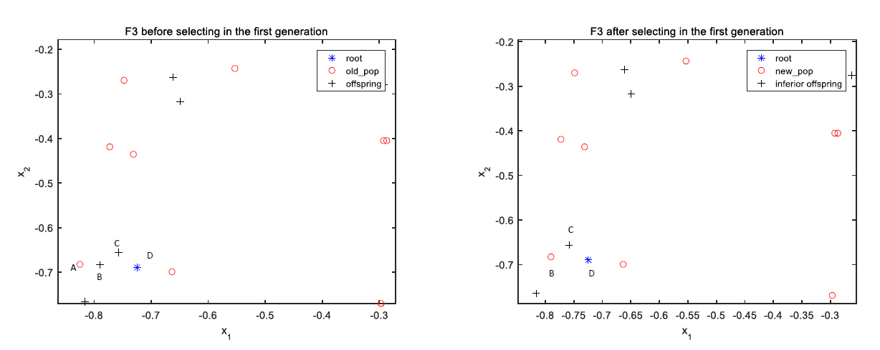
混合小生境技术和双存档的差分进化算法（HNDE/2A）
二
研究动机二：劣子代可以定位更多的最优解
图中的劣子代C靠近最优解D

Slide 16
混合小生境技术和双存档的差分进化算法（HNDE/2A）
二
改进点：
最优解存档：将定位到的最优解，适时的存入最优解存档，减少资源的浪费；
劣子代存档：将寻优过程中丢弃的子代中有用的个体保存进另外一个存档备用；
混合小生境技术：同时利用Crowding技术和Speciation，交叉使用。

Slide 17
混合小生境技术和双存档的差分进化算法（HNDE/2A）
二
实验结果：
算法 | 排名(RR) | 排名(SR)
HNDE/2A | 2.6000 | 2.7833
NCDE | 5.0833 | 5.7000
NSDE | 5.6833 | 6.1500
MODFA | 10.1000 | 9.4667
Self-CCDE | 5.9000 | 6.0833
Self-CSDE | 7.6333 | 7.9667
ANDE | 8.1000 | 8.4500
EARSDE | 7.3333 | 7.6667
MONES | 13.6333 | 12.3167
A-WeB | 9.1000 | 8.8500
EMO-MMO | 12.1833 | 11.7333
RADE | 6.4667 | 7.2500
DR-JADE | 6.7167 | 7.3500
I-HS | 8.8500 | 9.3167
GA-SQP | 12.8500 | 11.9333
PSO-NM | 13.7667 | 12.9833
七种小生境算法
三种多目标算法
三种排斥算法
两种局部搜索算法：

Slide 18
混合小生境技术和双存档的差分进化算法（HNDE/2A）
二
实验结果：
Prob. | HNDE/2A | NCDE | NSDE | MODFA | Self-CCDE | Self-CSDE | ANDE | EARSDE
Case-1 | 0.98 | 0.54 | 0.49 | 0.00 | 0.56 | 0.53 | 0.53 | 0.37
Case-2 | 0.97 | 0.58 | 0.56 | 0.00 | 0.91 | 0.71 | 0.27 | 0.17
均值 | 0.98 | 0.56 | 0.53 | 0.00 | 0.74 | 0.62 | 0.40 | 0.27
Prob. | MONES | A-WeB | EMO-MMO | RADE | DR-JADE | I-HS | GA-SQP | PSO-NM
Case-1 | 0.03 | 0.53 | 0.30 | 0.53 | 0.50 | 0.46 | 0.00 | 0.00
Case-2 | 0.00 | 0.37 | 0.08 | 0.96 | 0.38 | 0.14 | 0.00 | 0.00
均值 | 0.01 | 0.45 | 0.19 | 0.75 | 0.44 | 0.30 | 0.00 | 0.00
两个实际机械制造问题
Prob. | HNDE/2A | NCDE | NSDE | MODFA | Self-CCDE | Self-CSDE | ANDE | EARSDE
Case-1 | 0.93 | 0.00 | 0.00 | 0.00 | 0.10 | 0.05 | 0.07 | 0.00
Case-2 | 0.90 | 0.15 | 0.10 | 0.00 | 0.85 | 0.30 | 0.00 | 0.00
均值 | 0.92 | 0.08 | 0.05 | 0.00 | 0.48 | 0.18 | 0.03 | 0.00
Prob. | MONES | A-WeB | EMO-MMO | RADE | DR-JADE | I-HS | GA-SQP | PSO-NM
Case-1 | 0.00 | 0.03 | 0.07 | 0.10 | 0.00 | 0.00 | 0.00 | 0.00
Case-2 | 0.00 | 0.07 | 0.00 | 0.87 | 0.00 | 0.00 | 0.00 | 0.00
均值 | 0.00 | 0.05 | 0.03 | 0.48 | 0.00 | 0.00 | 0.00 | 0.00

Slide 19
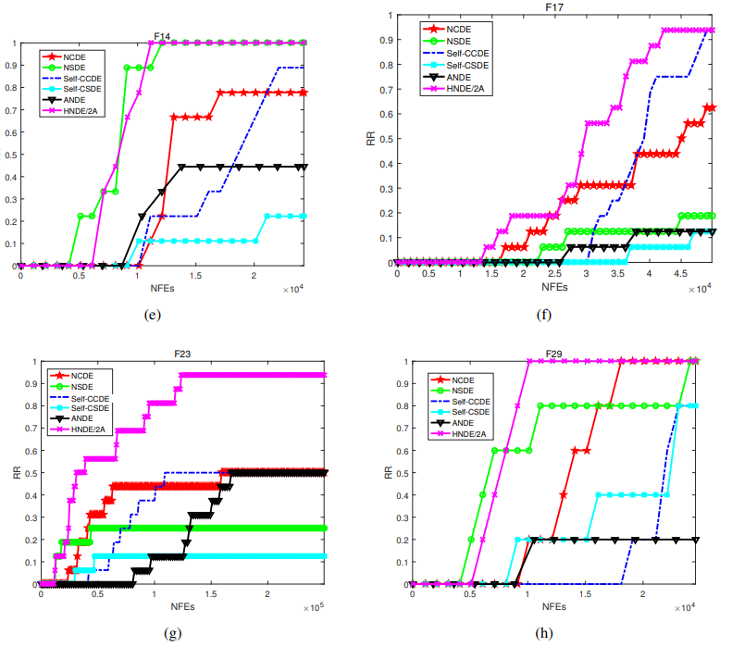
混合小生境技术和双存档的差分进化算法（HNDE/2A）
二
收敛图：
证实研究动机，HNDE/2A获得较好的结果。

Slide 20
混合小生境技术和双存档的差分进化算法(HNDE/2A)
二
优点：在计算资源减半的情况下，HNDE/2A也能较快的找到非线性方程组的多个最
优解，也能更好的解决实际问题。
反思：进化后期，种群都趋于收敛，个体间很多都很相似，如何设计算法使得种群大小可以动态变化，更好的利用计算资源？我们的算法可以求解多模态优化问题？

Slide 21
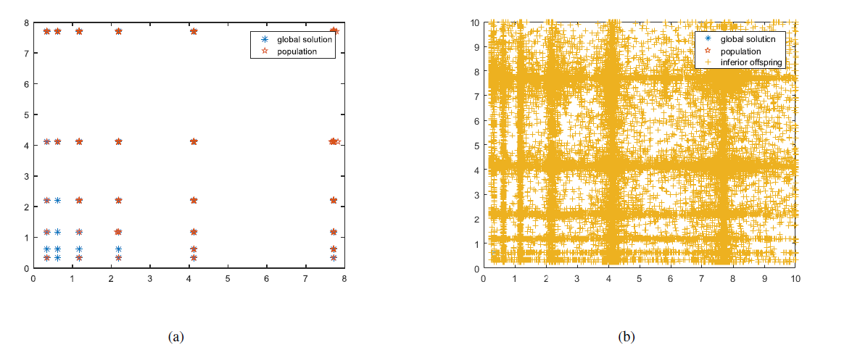
混合小生境和动态种群的差分进化算法(DHNDE)
三
研究动机：劣子代可以定位更多的最优解

Slide 22
混合小生境和动态种群的差分进化算法(DHNDE)
三
改进点：
最优解存档：将定位到的最优解，适时的存入最优解存档，减少资源的浪费；
劣子代存档：将寻优过程中丢弃的子代中有用的个体保存进另外一个存档，下一阶段直接加入种群；
混合小生境技术：同时利用Crowding技术和Speciation，混合利用；
相似个体识别技术：及时移除种群中极度相似的个体，减少计算资源的浪费；

Slide 23
混合小生境和动态种群的差分进化算法(DHNDE)
三
实验结果：
函数 | DHNDE |  | NCDE |  | NSDE |  | ANDE |  | DSDE |  | LIPS |  | VNCDE
 | PR | SR | PR | SR | PR | SR | PR | SR | PR | SR | PR | SR | PR | SR
F1 | 1.000 | 1.000 | 1.000 | 1.000 | 1.000 | 1.000 | 1.000 | 1.000 | 1.000 | 1.000 | 0.833 | 0.686 | 1.000 | 1.000
F2 | 1.000 | 1.000 | 1.000 | 1.000 | 0.776(+) | 0.667 | 1.000 | 1.000 | 1.000 | 1.000 | 1.000 | 1.000 | 1.000 | 1.000
F3 | 1.000 | 1.000 | 1.000 | 1.000 | 1.000 | 1.000 | 1.000 | 1.000 | 1.000 | 1.000 | 0.961 | 0.961 | 1.000 | 1.000
F4 | 1.000 | 1.000 | 1.000 | 1.000 | 0.24(+) | 0.000 | 1.000 | 1.000 | 1.000 | 1.000 | 0.990 | 0.961 | 1.000 | 1.000
F5 | 1.000 | 1.000 | 1.000 | 1.000 | 0.745(+) | 0.490 | 1.000 | 1.000 | 1.000 | 1.000 | 1.000 | 0.000 | 1.000 | 1.000
F6 | 1.000 | 1.000 | 0.305(+) | 0.000 | 0.056(+) | 0.000 | 1.000 | 1.000 | 1.000 | 1.000 | 0.246 | 0.000 | 0.967(+) | 0.540
F7 | 1.000 | 1.000 | 0.873(+) | 0.000 | 0.053(+) | 0.000 | 0.9333(+) | 0.176 | 0.891(+) | 0.000 | 0.400 | 0.000 | 0.746(+) | 0.000
F8 | 1.000 | 1.000 | 0.001(+) | 0.000 | 0.013(+) | 0.000 | 0.9444(+) | 0.078 | 0.655(+) | 0.000 | 0.084 | 0.000 | 0.558(+) | 0.000
F9 | 1.000 | 1.000 | 0.461(+) | 0.000 | 0.006(+) | 0.000 | 0.512(+) | 0.000 | 0.363(+) | 0.000 | 0.104 | 0.000 | 0.298(+) | 0.000
F10 | 1.000 | 1.000 | 0.989(+) | 0.863 | 0.098(+) | 0.000 | 1.000 | 1.000 | 1.000 | 1.000 | 0.748 | 0.000 | 1.000 | 1.000
F11 | 1.000 | 1.000 | 0.729(+) | 0.059 | 0.248(+) | 0.000 | 1.000 | 1.000 | 1.000 | 1.000 | 0.974 | 0.000 | 1.000 | 1.000
F12 | 1.000 | 1.000 | 0.252(+) | 0.000 | 0.135(+) | 0.000 | 1.000 | 1.000 | 1.000 | 1.000 | 0.574 | 0.000 | 0.993(+) | 0.940
F13 | 0.983 | 0.900 | 0.667(+) | 0.000 | 0.225(+) | 0.000 | 0.686(+) | 0.000 | 0.912(+) | 0.549 | 0.794 | 0.000 | 0.687(+) | 0.000
F14 | 0.711 | 0.000 | 0.667(+) | 0.000 | 0.19(+) | 0.000 | 0.667(+) | 0.000 | 0.667(+) | 0.000 | 0.644 | 0.000 | 0.667(+) | 0.000
F15 | 0.750 | 0.000 | 0.319(+) | 0.000 | 0.125(+) | 0.000 | 0.632(+) | 0.000 | 0.635(+) | 0.000 | 0.336 | 0.000 | 0.748 | 0.000
F16 | 0.667 | 0.000 | 0.667 | 0.000 | 0.17(+) | 0.000 | 0.667 | 0.000 | 0.667 | 0.000 | 0.304 | 0.000 | 0.667 | 0.000
F17 | 0.617 | 0.000 | 0.250(+) | 0.000 | 0.108(+) | 0.000 | 0.397(+) | 0.000 | 0.375(+) | 0.000 | 0.162 | 0.000 | 0.593 | 0.000
F18 | 0.661 | 0.000 | 0.500(+) | 0.000 | 0.163(+) | 0.000 | 0.654 | 0.000 | 0.667 | 0.000 | 0.098 | 0.000 | 0.667 | 0.000
F19 | 0.346 | 0.000 | 0.348 | 0.000 | 0.098(+) | 0.000 | 0.363 | 0.000 | 0.395 | 0.000 | 0.000 | 0.000 | 0.475(-) | 0.000
F20 | 0.013 | 0.000 | 0.250(-) | 0.000 | 0.123(-) | 0.000 | 0.248(-) | 0.000 | 0.314(-) | 0.000 | 0.000 | 0.000 | 0.290(-) | 0.000
+(DNDE/2A is better) |  |  | 12 |  | 17 |  | 7 |  | 7 |  | 3 |  | 7
-(DNDE/2A is worse) |  |  | 1 |  | 1 |  | 1 |  | 1 |  | 3 |  | 2
≈ |  |  | 7 |  | 2 |  | 12 |  | 12 |  | 14 |  | 11

Slide 24
混合小生境和动态种群的差分进化算法(DHNDE)
三
实验结果：
函数 | EMO-MMO |  | LoICDE |  | AED-DE |  | PNPCDE |  | Self-CCDE |  | Self-CSDE |  | MOMMOP
 | PR | SR | PR | SR | PR | SR | PR | SR | PR | SR | PR | SR | PR | SR
F1 | 1.000 | 1.000 | 1.000 | 1.000 | 1.000 | 1.000 | 1.000 | 1.000 | 1.000 | 1.000 | 1.000 | 1.000 | 1.000 | 1.000
F2 | 1.000 | 1.000 | 1.000 | 1.000 | 1.000 | 1.000 | 1.000 | 1.000 | 1.000 | 1.000 | 1.000 | 1.000 | 1.000 | 1.000
F3 | 1.000 | 1.000 | 1.000 | 1.000 | 1.000 | 1.000 | 1.000 | 1.000 | 1.000 | 1.000 | 1.000 | 1.000 | 1.000 | 1.000
F4 | 1.000 | 1.000 | 0.975(+) | 0.902 | 1.000 | 1.000 | 1.000 | 1.000 | 1.000 | 1.000 | 0.686(+) | 0.294 | 0.985(+) | 0.940
F5 | 1.000 | 1.000 | 1.000 | 1.000 | 1.000 | 1.000 | 1.000 | 1.000 | 1.000 | 1.000 | 0.961(+) | 0.922 | 1.000 | 1.000
F6 | 1.000 | 1.000 | 1.000 | 1.000 | 1.000 | 1.000 | 0.537(+) | 0.000 | 0.942(+) | 0.490 | 0.699(+) | 0.020 | 1.000 | 1.000
F7 | 1.000 | 1.000 | 0.705(+) | 0.020 | 0.838(+) | 0.039 | 0.874(+) | 0.000 | 0.884(+) | 0.020 | 0.695(+) | 0.000 | 1.000 | 1.000
F8 | 1.000 | 1.000 | 0.000(+) | 0.000 | 0.747(+) | 0.000 | 0.000(+) | 0.000 | 0.994(+) | 0.882 | 0.695(+) | 0.000 | 1.000 | 1.000
F9 | 0.95(+) | 0.000 | 0.187(+) | 0.000 | 0.384(+) | 0.000 | 0.472(+) | 0.000 | 0.459(+) | 0.000 | 0.265(+) | 0.000 | 1.000 | 1.000
F10 | 1.000 | 1.000 | 1.000 | 1.000 | 1.000 | 1.000 | 1.000 | 1.000 | 1.000 | 1.000 | 0.992(+) | 0.922 | 1.000 | 1.000
F11 | 1.000 | 1.000 | 0.667(+) | 0.000 | 1.000 | 1.000 | 0.66(+) | 0.000 | 0.778(+) | 0.137 | 0.399(+) | 0.000 | 0.717(+) | 0.020
F12 | 1.000 | 1.000 | 0.495(+) | 0.000 | 1.000 | 1.000 | 0(+) | 0.000 | 0.422(+) | 0.000 | 0.321(+) | 0.000 | 0.96(+) | 0.700
F13 | 0.997(-) | 0.980 | 0.51(+) | 0.000 | 0.686(+) | 0.000 | 0.461(+) | 0.000 | 0.66(+) | 0.000 | 0.317(+) | 0.000 | 0.667(+) | 0.000
F14 | 0.733 | 0.060 | 0.657(+) | 0.000 | 0.667(+) | 0.000 | 0.592(+) | 0.000 | 0.657(+) | 0.000 | 0.304(+) | 0.000 | 0.667(+) | 0.000
F15 | 0.595(+) | 0.000 | 0.299(+) | 0.000 | 0.637(+) | 0.000 | 0.258(+) | 0.000 | 0.343(+) | 0.000 | 0.186(+) | 0.000 | 0.618(+) | 0.000
F16 | 0.657 | 0.000 | 0.559(+) | 0.000 | 0.667 | 0.000 | 0(+) | 0.000 | 0.657(+) | 0.000 | 0.072(+) | 0.000 | 0.630 | 0.000
F17 | 0.335(+) | 0.000 | 0.223(+) | 0.000 | 0.375(+) | 0.000 | 0(+) | 0.000 | 0.248(+) | 0.000 | 0.056(+) | 0.000 | 0.505(+) | 0.000
F18 | 0.327(+) | 0.000 | 0.219(+) | 0.000 | 0.654(+) | 0.000 | 0.147(+) | 0.000 | 0.337(+) | 0.000 | 0.003(+) | 0.000 | 0.497(+) | 0.000
F19 | 0.135(+) | 0.000 | 0.037(+) | 0.000 | 0.375(+) | 0.000 | 0(+) | 0.000 | 0.113(+) | 0.000 | 0(+) | 0.000 | 0.23(+) | 0.000
F20 | 0.08(-) | 0.000 | 0.123(-) | 0.000 | 0.250(-) | 0.000 | 0.000 | 0.000 | 0.027 | 0.000 | 0.000 | 0.000 | 0.125(-) | 0.000
+ | 5 |  | 13 |  | 9 |  | 13 |  | 13 |  | 16 |  | 9
- | 2 |  | 1 |  | 1 |  | 0 |  | 0 |  | 0 |  | 1
≈ | 13 |  | 6 |  | 10 |  | 7 |  | 7 |  | 4 |  | 10

Slide 25
混合小生境和动态种群的差分进化算法(DHNDE)
三
优点： DHNDE不仅能解决最优解数量很大的问题，对于局部最优多的复杂函数，也可以定位到最优解。
反思：对于高维问题，DHNDE还能继续提高？

Slide 26
研究成果

Slide 27
研究成果
一
王开,龚文引.求解非线性方程组系统的改进差分进化算法[J].控制与决策,2020,35(09):2121-2128. (EI期刊发表)
Hybrid Niching with Differential Evolution and Two Archives for Nonlinear Equations System. (《IEEE Transactions on Systems, Man and Cybernetics: Systems》二修在投，JCR 1区，影响因子：9.309)
Multimodal Optimization via Dynamically Hybrid Niching Differential Evolution. （《 IEEE Transactions on Emerging Topics in Computational Intelligence》在投)

Slide 28
论文总结
研究结论
研究展望

Slide 29
一
研究结论
针对非线性方程组问题，共提出两种算法，即CADE，HNDE/2A。CADE，HNDE/2A分别在8个，和30个的测试问题，与相关的算法进行了对比，两个算法都分别取的了较好的结果。
提出了一种改进的差分进化算法，DHNDE，用于求解多模态优化问题。DHNDE在20个国际上经常被使用的测试函数上，与13种当前的热门算法进行了对比，DHNDE获得了较好的结果。

Slide 30
二
研究展望
下一阶段，我们会针对更多的实际问题，进行研究，尝试设计新的算法。主要的探索研究和改进方向：
(1) 多样性保持
(2) 收敛技术
(3) 局部搜索
(4) 自适应技术
研究展望

Slide 31
THANKS!
恳请各位老师批评指正！

